Slide 1
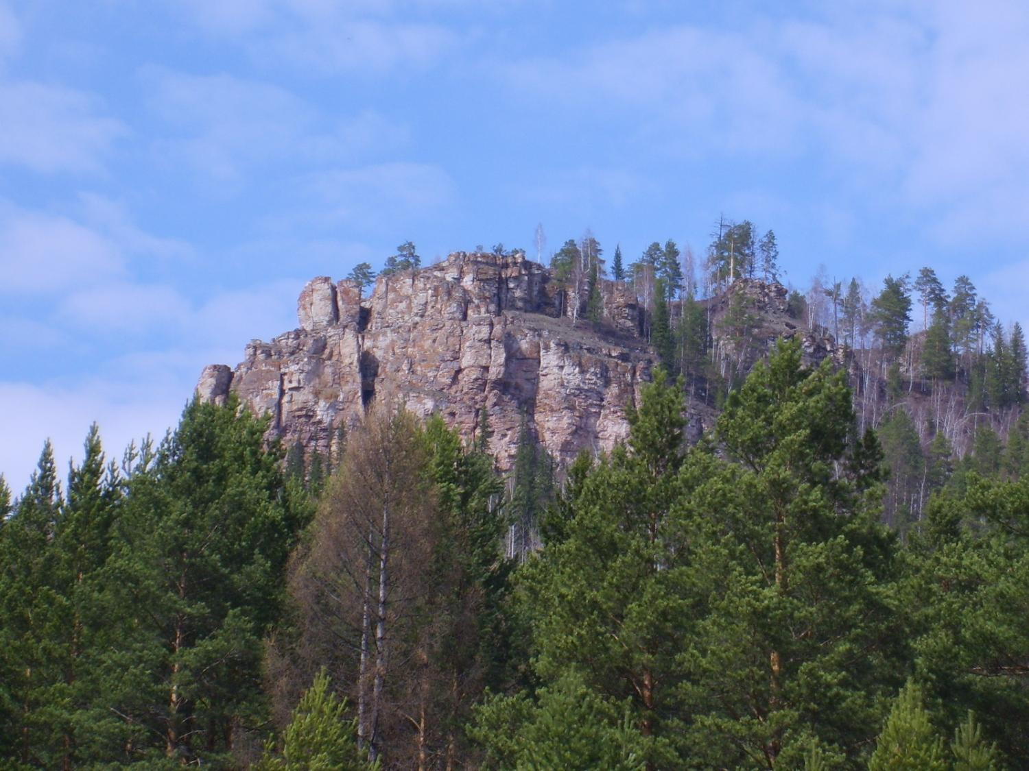
Виртуальная экологическая тропа
Памятник природы
Скала «Мир»

Slide 2
Содержание:
Знакомство с памятником природы
Что такое «Памятник природы»?
Что? Где? Когда?
Краткое описание

Slide 3
Что такое «Памятник природы»?
Памятник природы – уникальный, невосполнимый, ценный в экологическом, научном, культурном и эстетическом отношениях природный комплекс, а также объект естественного или искусственного происхождения, федерального, регионального и местного значения

Slide 4
Памятник природы Скала «Мир» был учрежден на основании решения Облисполкома № 101 от 25.02.1985г.
Располагается в квартале 237 выдел 13 Осетровского участкового лесничества ТУАЛХ Иркутской области по Усть-Кутскому лесничеству (ранее Усть-Кутский лесхоз).
Общая площадь 3,9 га

Slide 5
Краткое описание
Является характерным геологическим образованием долины р.Лена в виде скального обнажения – обрыва в верхней части плоскогорья.

Slide 6
Имеет привлекательный и эффектный вид утеса, возвышающегося над г. Усть-Кут, является популярным местом отдыха местного населения.

Slide 7
Для данного объекта характерна раннее появление первоцветов, большое количество уникальных объектов флоры, исключительно захватывающая панорама, открывающаяся с вершины утеса.

Slide 8
Дендрологическая экскурсия
точка №1 «Поляна»
точка №2 «Сосновый лес»
точка №3 «Березы и Осины»
точка №4 «Ели на камнях»
точка №5 «Викторина»

Slide 9
т. №1 «Поляна»

Slide 10
Лиственница сибирская – Larix sibirica
Хвойное дерево высотой до 45 м из семейства сосновые;
Размножается только семенами;
Продолжительность жизни 300-400 лет;

Slide 11
Лиственница –
единственное среди хвойных пород листопадное дерево

Slide 12
Хвойные древесные породы
Лиственница
Ель
Сосна сибирская
Сосна
Пихта
30-50 хвоинок
5 хвоинок
2 хвоинки
Одна хвоинка
Одна хвоинка

Slide 13
Хвоя на многолетних побегах

Slide 14
Хвоя на однолетних побегах

Slide 15
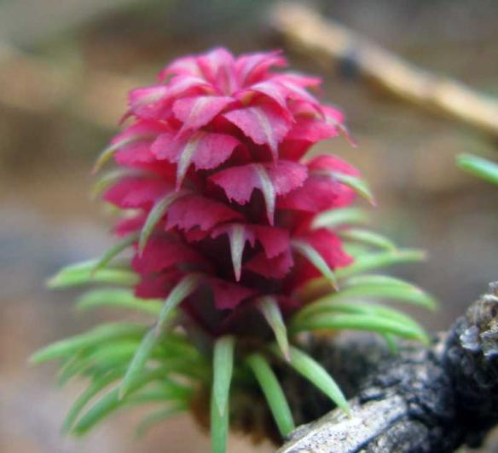
Цветение

Slide 16
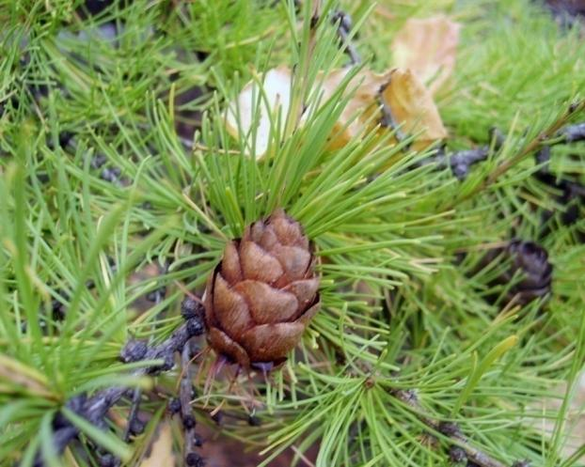
Плодоношение

Slide 17
Семена
Семена выпадают из шишек в сентябре – октябре, а шишки еще несколько лет продолжают висеть на деревьях

Slide 18
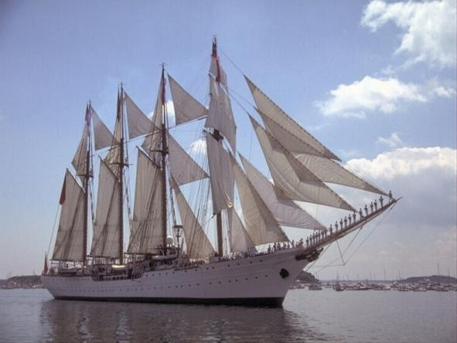
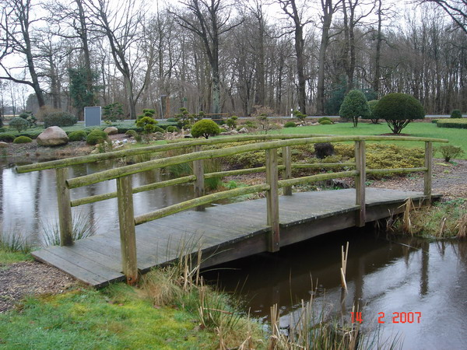
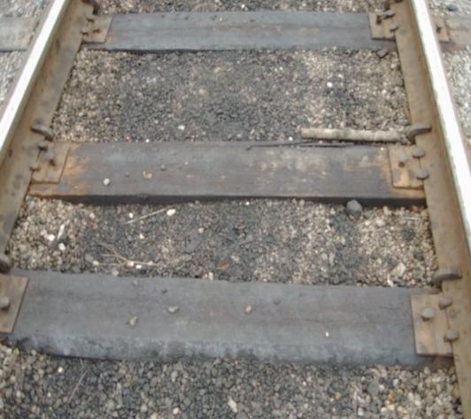
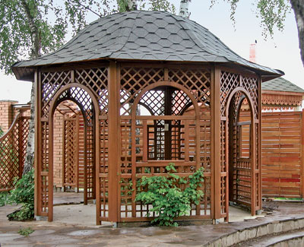
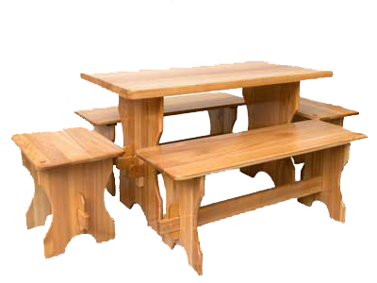
Использование

Slide 19
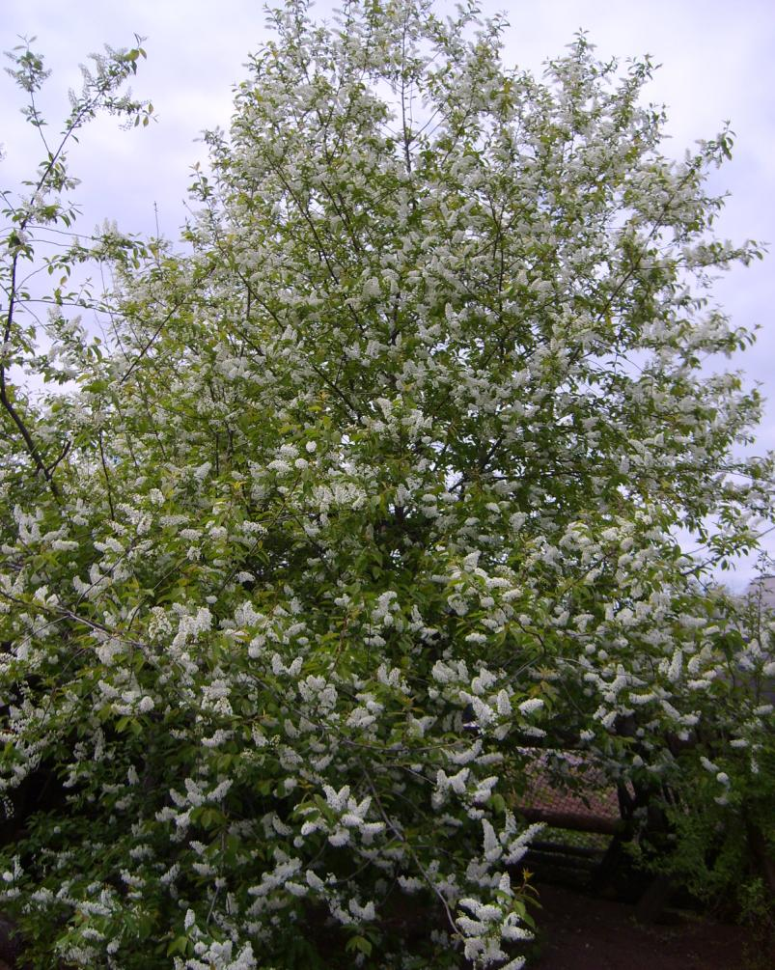
Черемуха обыкновенная – Padus avium
Крупный листопадный кустарник высотой до 6 -17 м из семейства розоцветные;
Предпочитает плодородные, влажные почвы;

Slide 20
Куст черемухи на поляне

Slide 21
Цветение

Slide 22
Листья

Slide 23
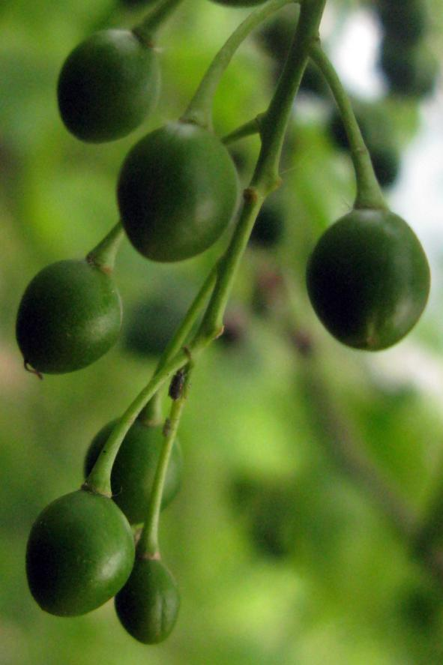
Плодоношение

Slide 24
Использование

Slide 25
Ольховник кустарниковый – Duschekia fruticosa
Крупный листопадный кустарник, высотой до 6 м, из семейства березовые;
Однодомный, ветроопыляемый;
Размножается семенами.

Slide 26
Ольха кустарниковая;
Ольховник кустарниковый;
Душекиа кустарниковая;

Slide 27
Листья

Slide 28
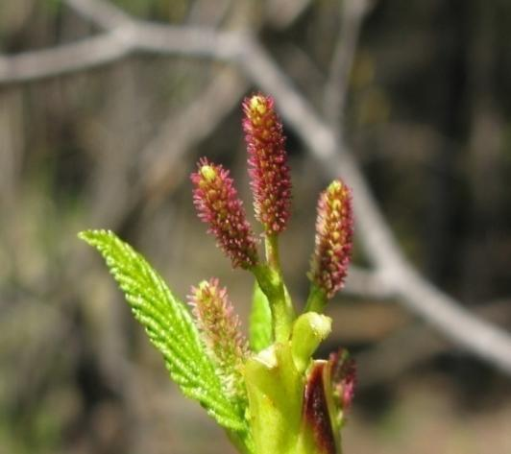
Цветение

Slide 29
Плодоношение
При созревании женские сережки становятся деревянистыми.

Slide 30
т. №2 «Сосновый лес»

Slide 31
Сосна обыкновенная – Pinus sylvestris
Хвойное вечнозеленое дерево из семейства сосновые, высотой до 40м;
Однодомное, ветроопыляемое, светолюбивое;
Очень неприхотлива, малотребовательна к плодородию и влажности почвы.

Slide 32
Кора

Slide 33
Хвоя

Slide 34
Цветение – мужские соцветия

Slide 35
Цветение – женские соцветия

Slide 36
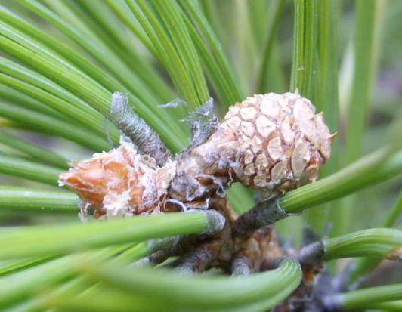
Плодоношение
«Озимь»

Slide 37
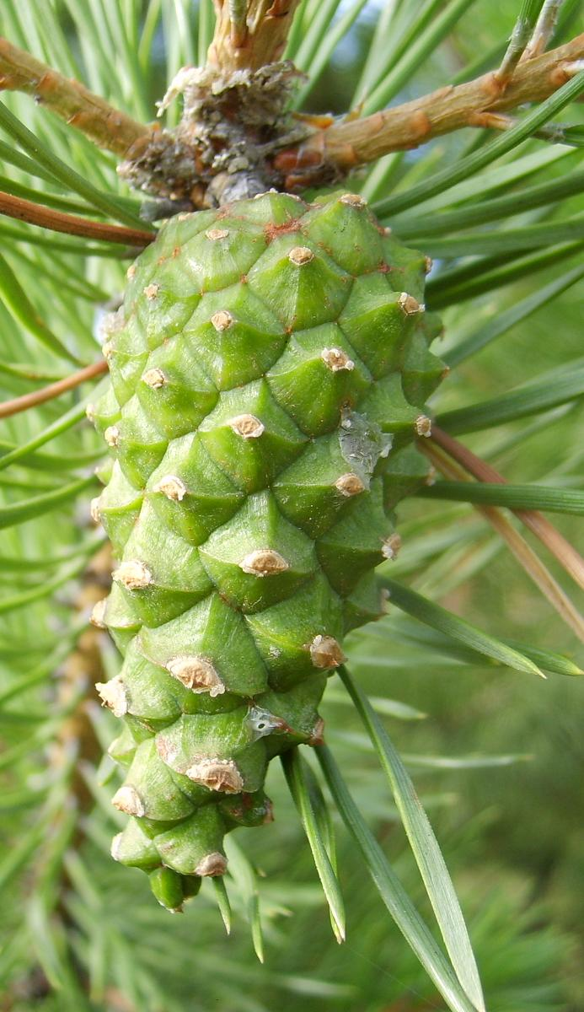
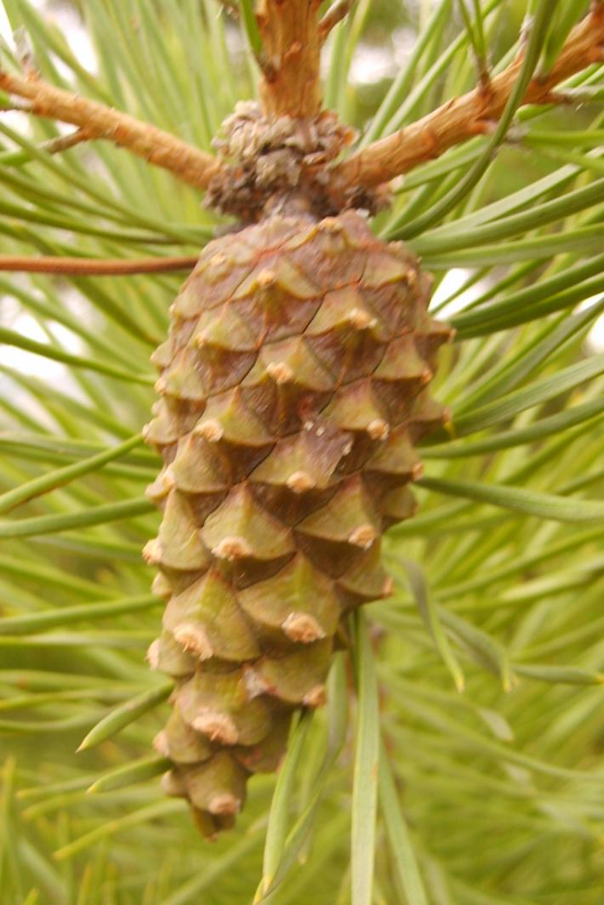

Slide 38
Созревшие шишки

Slide 39
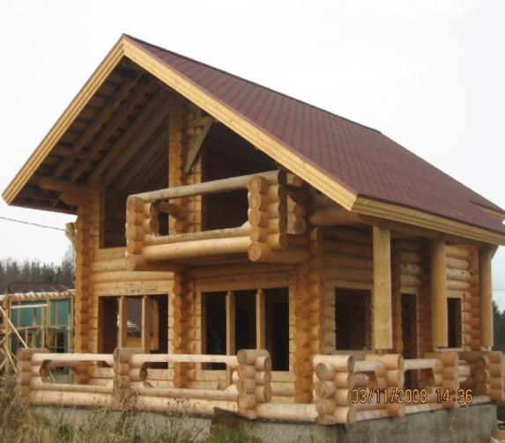
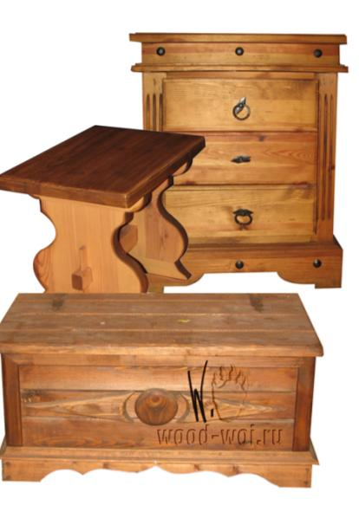
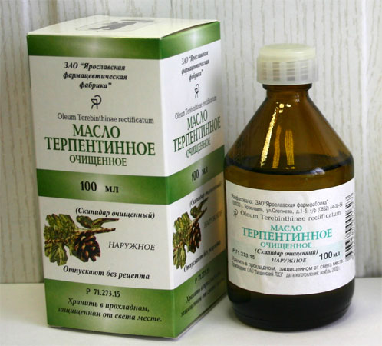
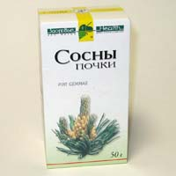
Использование

Slide 40
Брусника обыкновенная – Vaccinium vitis - idaea
Вечнозеленый кустарничек с плотными кожистыми листьями;
Высотой 10-30 см;
Продолжительность жизни растения до 300 лет.

Slide 41
Кустики брусники можно увидеть в любом сосновом лесу.

Slide 42
Цветение

Slide 43
Плодоношение

Slide 44
Княжик сибирский – Atragene sibirica
Листопадная лиана, полукустарник длиной до 4 м;
Представитель семейства лютиковые;
Размножается семенами.

Slide 45
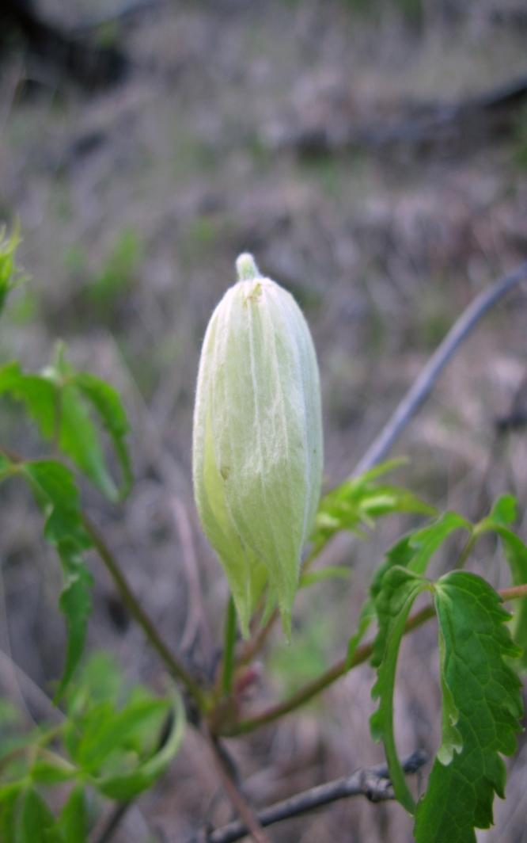
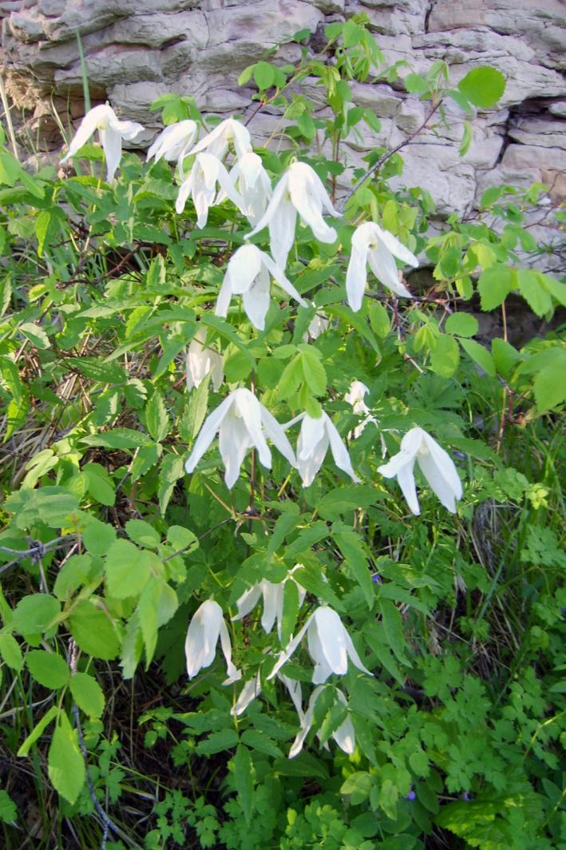
Цветение

Slide 46
Плодоношение

Slide 47
т. № 3«Березы и Осины»

Slide 48
Береза повислая – Betula pendula
Листопадное дерево высотой до 20 м из семейства березовые;
Продолжительность жизни до 150 лет;
Размножается семенами, порослью от пня.

Slide 49
Цветы ветреницы

Slide 50
Береста

Slide 51
Листья

Slide 52
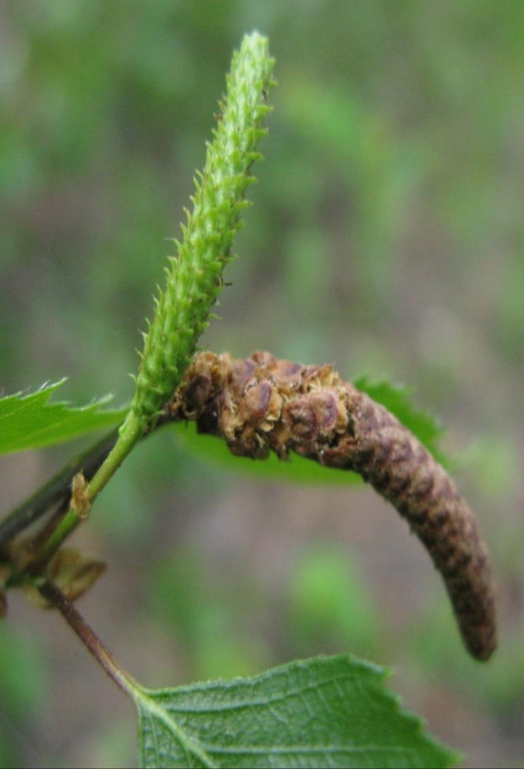
Цветение

Slide 53
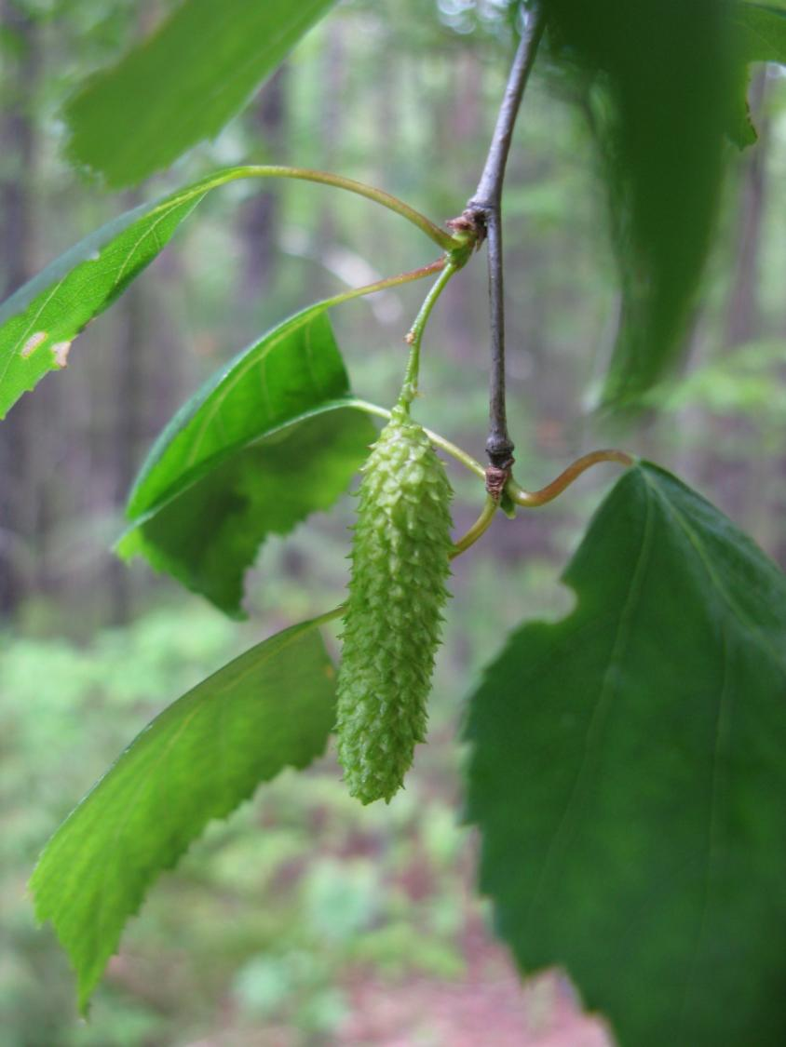
Плодоношение

Slide 54
Семена

Slide 55
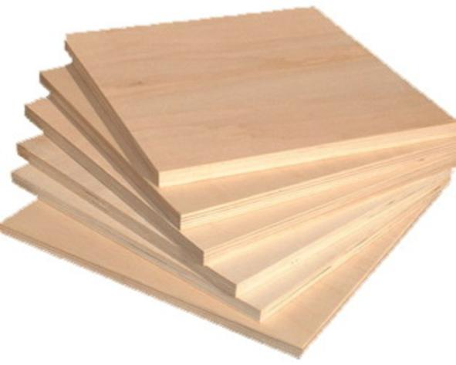
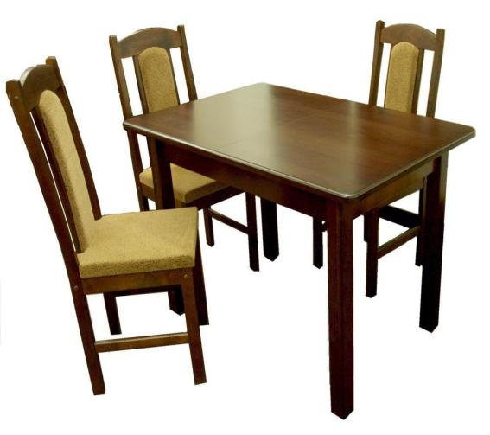
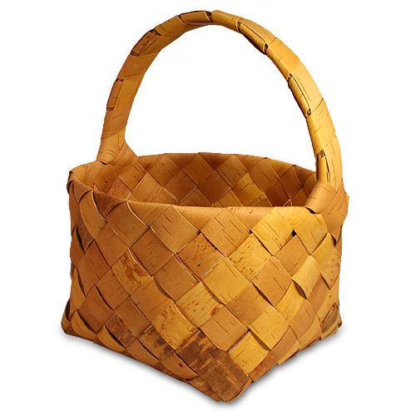
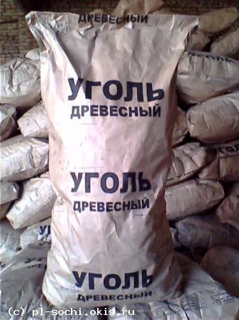
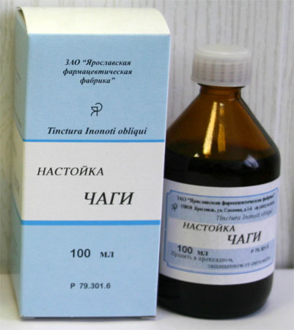
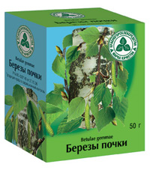
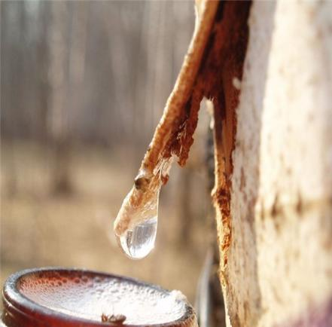
Использование

Slide 56
Осина. Тополь дрожащий - Populus tremula
Листопадное, ветроопыляемое дерево до 35 высотой;
Представитель семейства ивовые;
Продолжительность жизни 150 лет;
Размножается семенами, порослью от пня, корневыми отпрысками.

Slide 57
Кора

Slide 58
Цветение

Slide 59
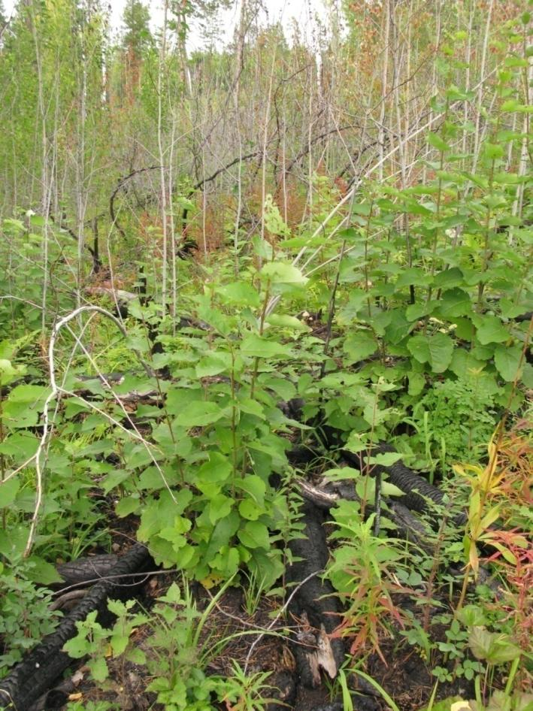
Поросль

Slide 60
Листья

Slide 61
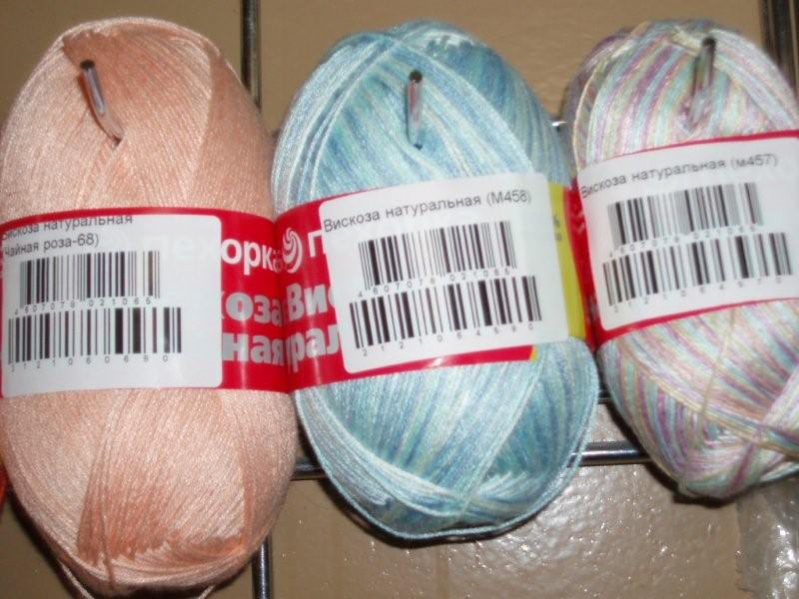
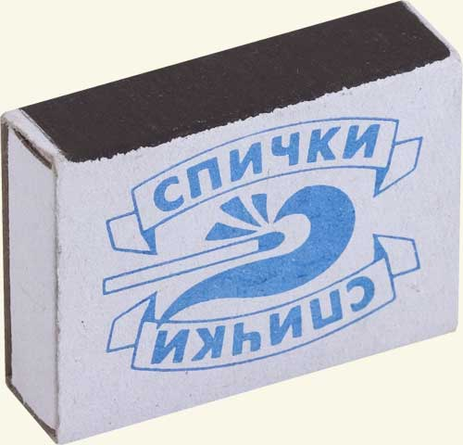
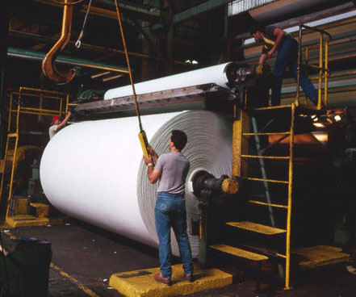
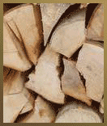
Использование

Slide 62
т. №4 «Ели на камнях»

Slide 63
Ель сибирская – Picea obovata
Хвойное вечнозеленое дерево высотой до 35 м;
Представитель семейства сосновые;
Продолжительность жизни 300-500 лет.

Slide 64
Хвоя

Slide 65
Нижние ветви

Slide 66
Цветение – мужские соцветия

Slide 67
Цветение – женские соцветия

Slide 68
Плодоношение

Slide 69
Семена

Slide 70
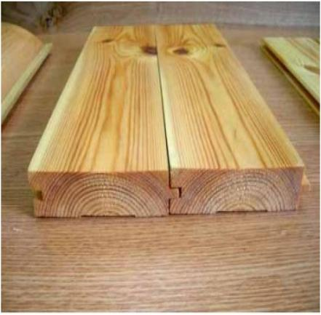
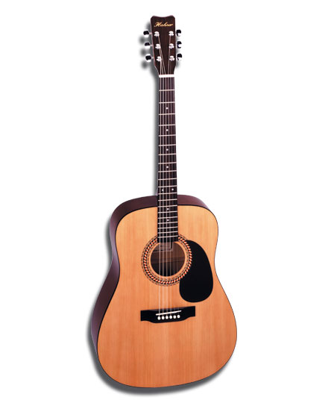
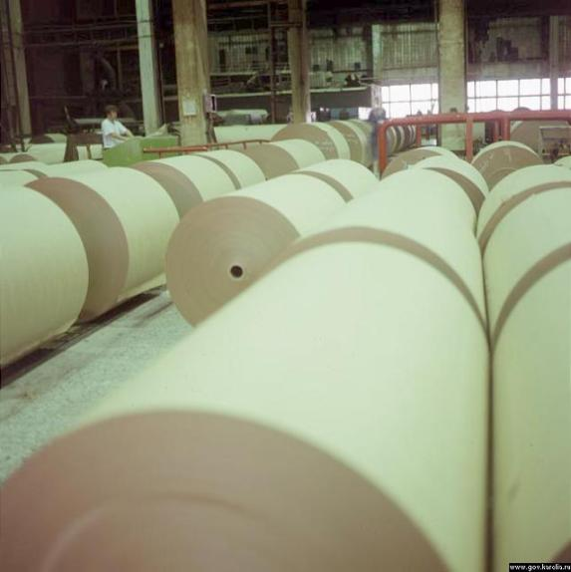
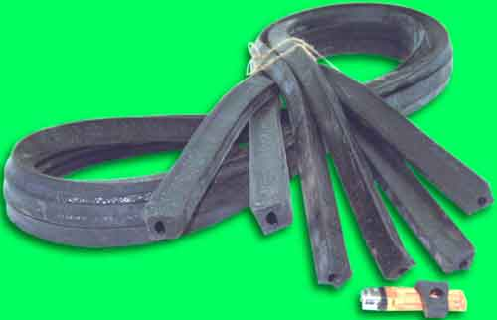
Использование

Slide 71
Можжевельник обыкновенный – Juniperus communis
Представитель семейства кипарисовые;
Крупный хвойный, вечнозеленый кустарник;
Продолжительность жизни растения до 500 лет.

Slide 72
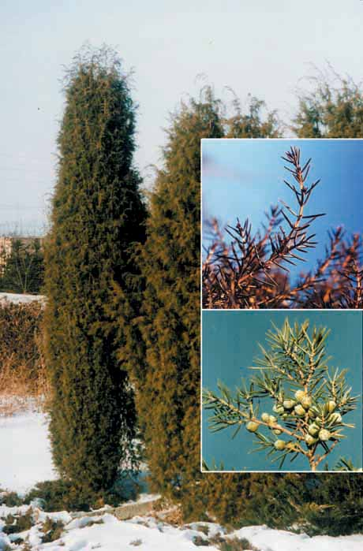
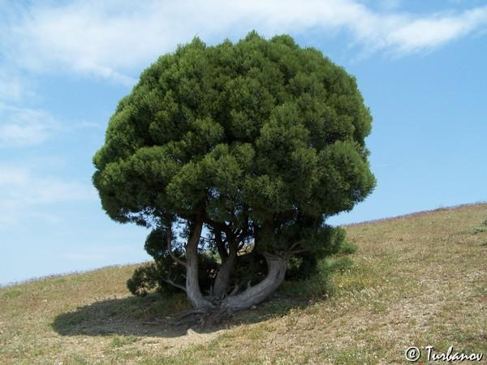
Можжевельник твердый
Можжевельник высокий

Slide 73
Хвоя

Slide 74
Шишкоягоды

Slide 75
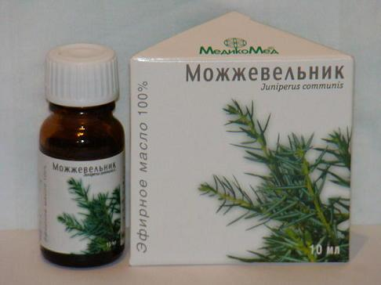
Использование

Slide 76
Бузина сибирская – Sambucus sibirica
Крупный листопадный кустарник из семейства бузиновые;
Высотой до 5 метров;
Светолюбивый, насекомоопыляемый, размножается семенами.

Slide 77
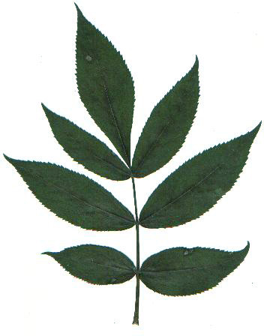
Лист

Slide 78
Цветение

Slide 79
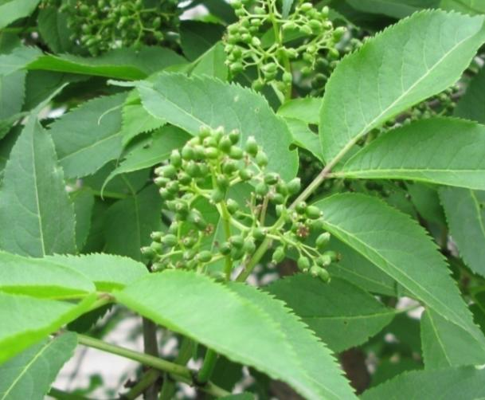
Плодоношение

Slide 80
Использование:

Slide 81
Рябина сибирская – Sorbus sibirica

Slide 82
Малина сахалинская – Rubus sahalinensis

Slide 83
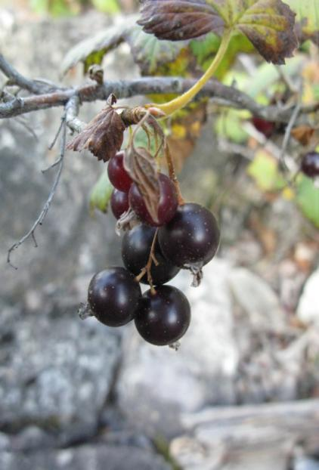
Черная смородина – Ribes nigrum

Slide 84
Астрагал кустарниковый – Astragalus fruticosus

Slide 85
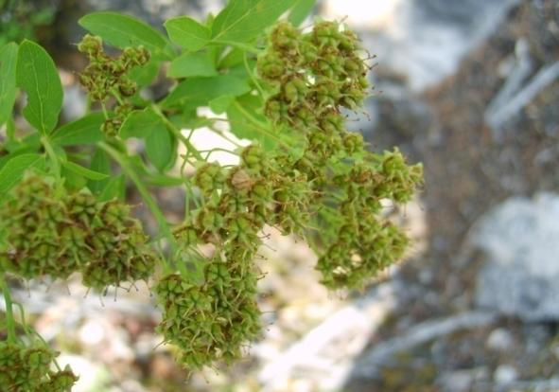
Спирея средняя – Spiraea media

Slide 86
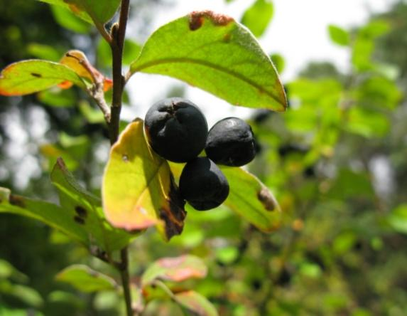
Кизильник черноплодный - Cotoneaster melanocarpus

Slide 87
Викторина

Slide 88
НАДЕЕМСЯ, ЧТО НАША ЭКСКУРСИЯ БЫЛА ИНТЕРЕСНОЙ И ПОЗНОВАТЕЛЬНОЙ!

